Slide 1


Medición de la constante de Planck
Universidad Nacional Autónoma de México
Facultad de Ciencias
Laboratorio de Física Contemporánea I. Grupo: 8290.
Profesor: Ismael Rivera Jiménez. Ayudante: Mónica Maldonado Terrón.
Estudiantes: Andrés Gómez Arias, Stefan Daniel Nellen Mondragón.

Slide 2
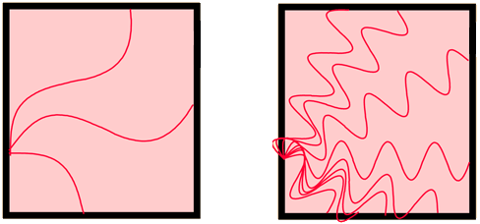
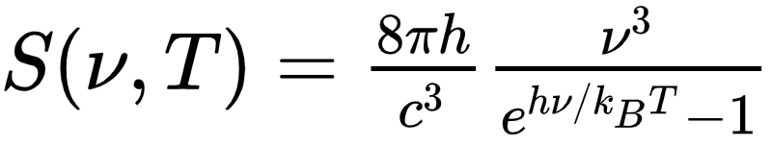



Introducción
Ley de radiación de cuerpo negro de Planck (1900):
Energía de los cuantos de energía electromagnética emitida:
Frecuencia de la luz.
Constante de Planck.
Valor exacto de la constante de Planck (CODATA):

Slide 3
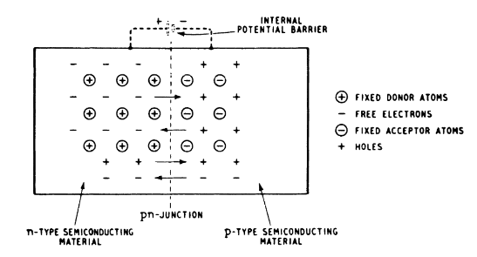
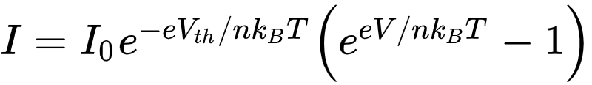


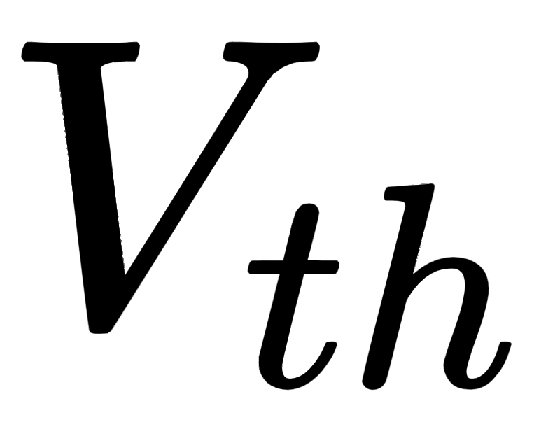

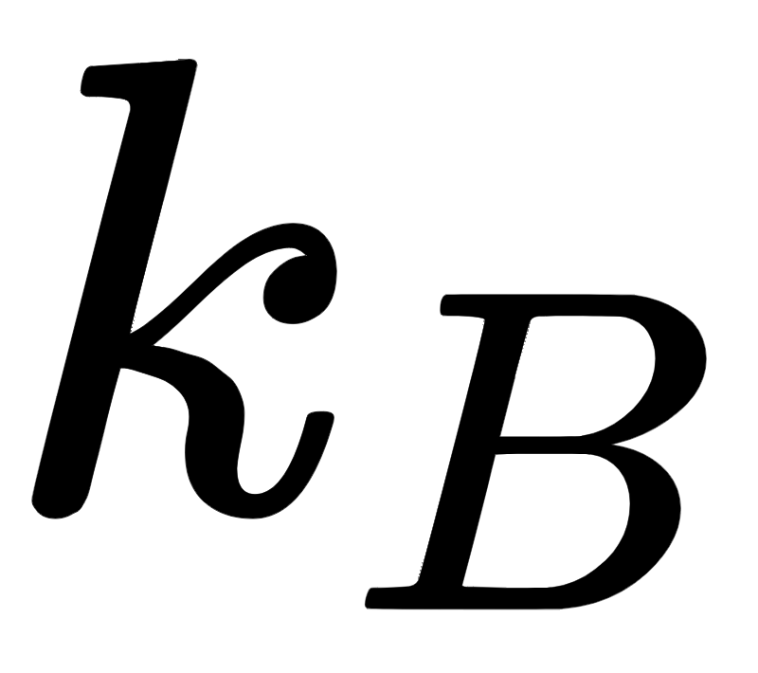



El diodo y la ecuación de Schockley
Diodo = Cristal NP.
Ecuación del diodo (no ideal) o ecuación de Schockley:
Corriente a través del diodo.
Voltaje entre entrada y salida del diodo.
Voltaje de umbral.
Carga del electrón.
Constante de Boltzmann.
Corriente inversa de saturación.
Temperatura.
Factor de idealidad.

Slide 4
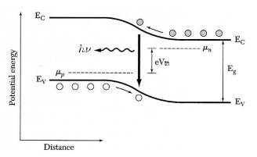
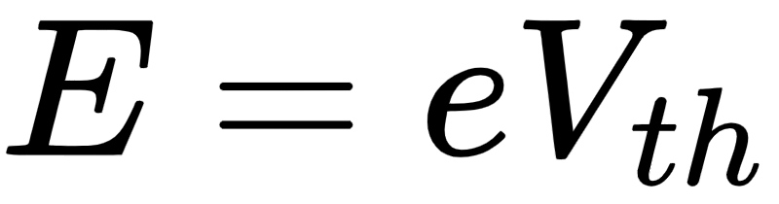
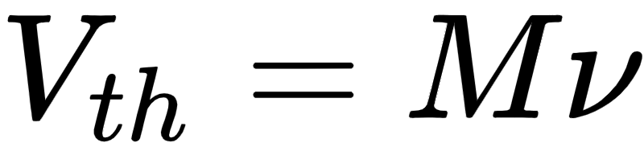
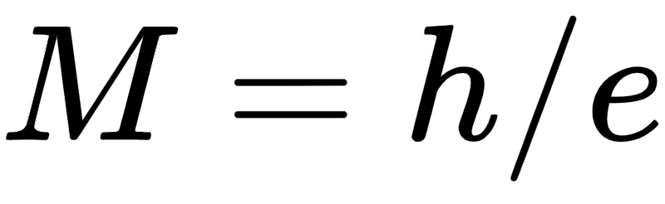
Funcionamiento de un LED (light-emitting diode)
Emisión de luz: Aniquilación de electrones y huecos.
Con la relación de Planck
se obtiene la ecuación lineal

Slide 5
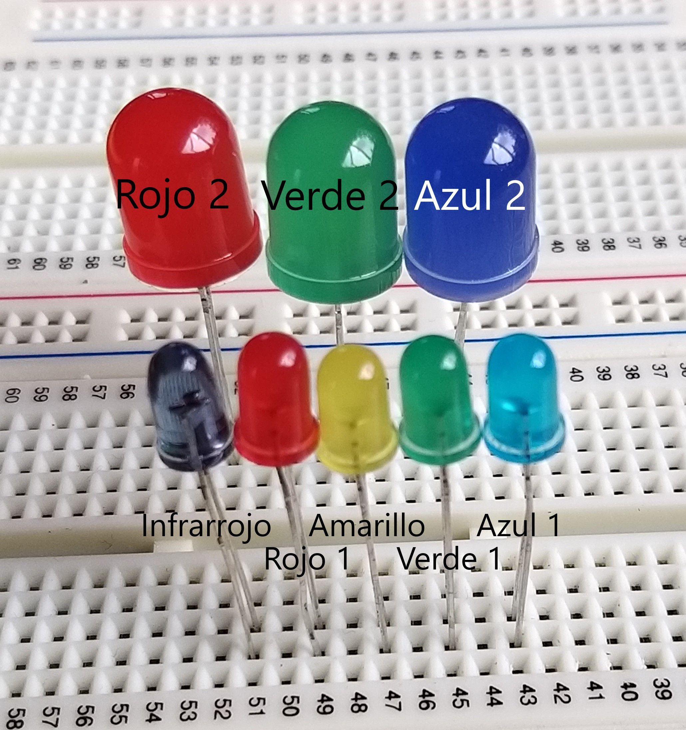
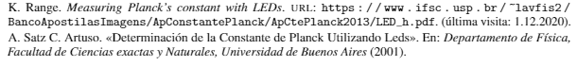
Procedimiento experimental
Se necesitan determinar el voltaje umbral y la frecuencia.
Frecuencia: comparación de LEDs con tablas.
Voltaje umbral: dos métodos.
Método 1: Ajustar recta a ec. de Shockley y extrapolar raíz.
Método 2: Observar directamente cuando se enciende LED.
Dos circuitos distintos
8 LEDs distintos.

Slide 6
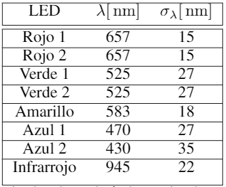
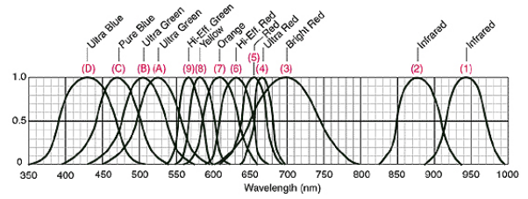
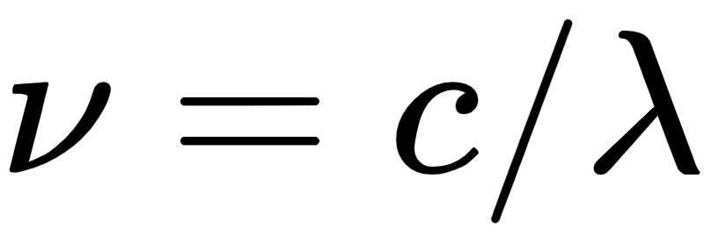
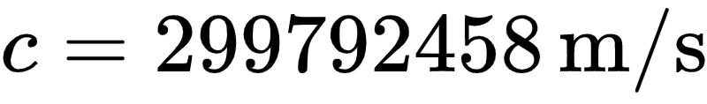
Determinación de frecuencias
Con la longitud de onda se obtiene la frecuencia , con

Slide 7
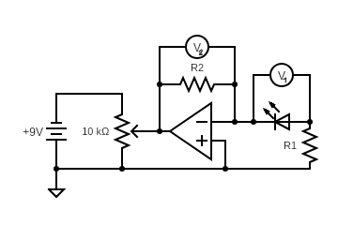
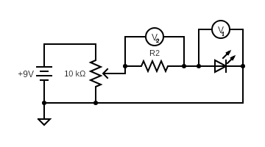
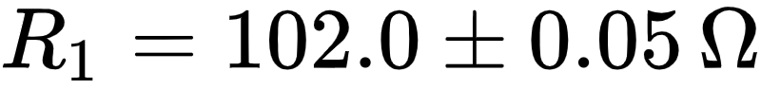
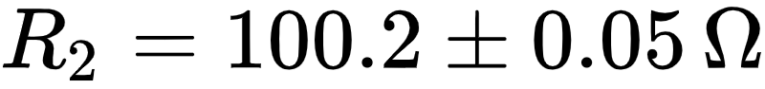
Circuitos
Circuito 1, Método 1.
Circuito 2, Método 2.
Amplificador operacional: permite ignorar impedancia del multímetro.

Slide 8
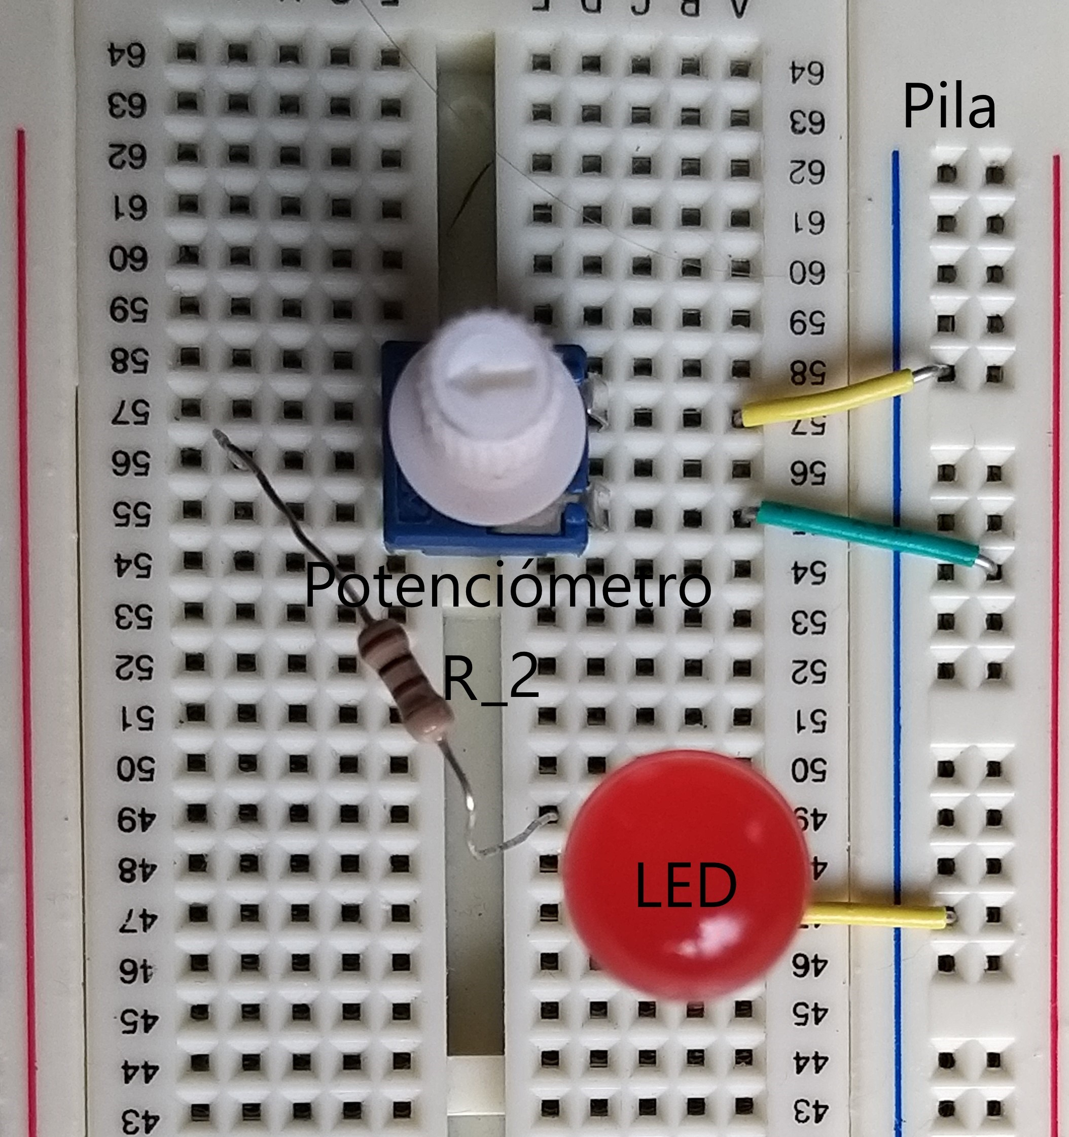
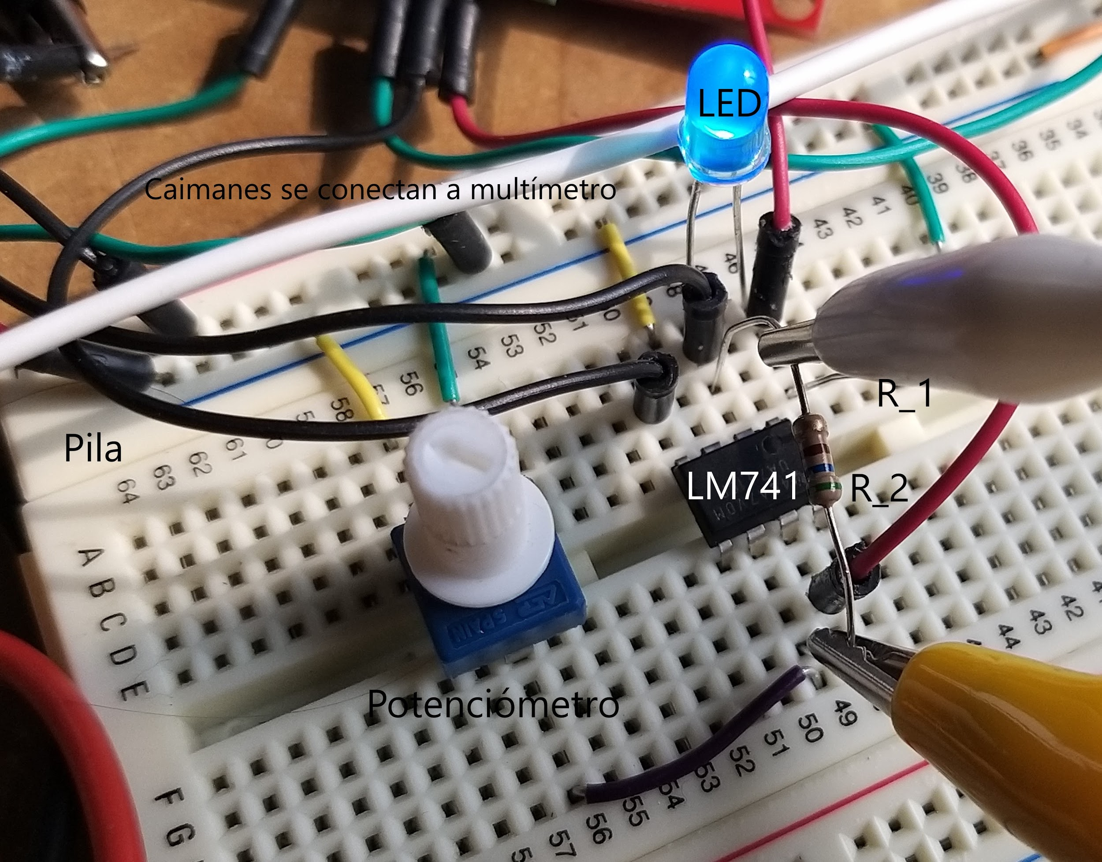

Slide 9
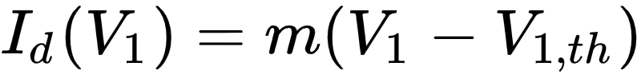
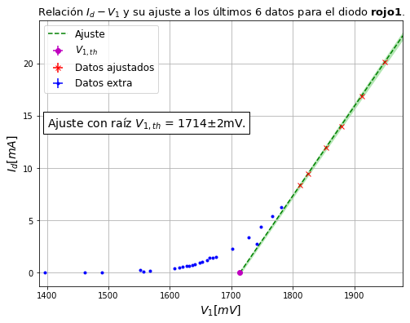
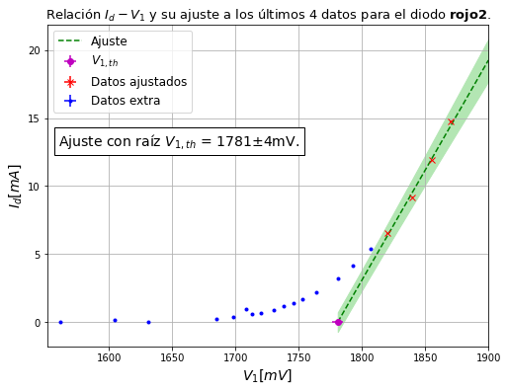
Resultados, método 1:

Slide 10
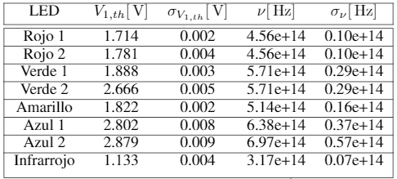
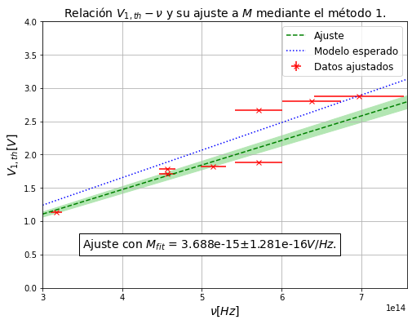
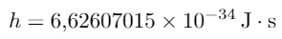
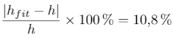

Slide 11
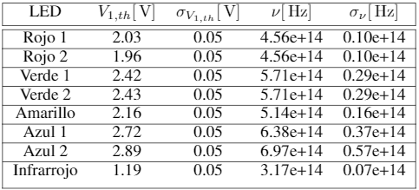
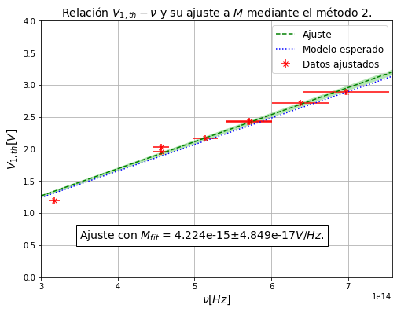
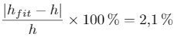
Resultados, método 2:

Slide 12
Discusión y conclusiones
Buenos valores para h, sobre todo con el segundo método.
Forma exponencial de gráficas para método 1 validan la teoría.
Dificultades generales: no se controlan ni conocen temperatura ni factor de idealidad.
No se resuelven con el circuito 2.
Mediciones directas dan muchos mejores resultados.
¿Es mejor método?
Se podría determinar usando un potenciómetro más chico.

Slide 13
¡Gracias por su atención!

Slide 14
Anexo: Gráficas de todos los LEDs.

Slide 15
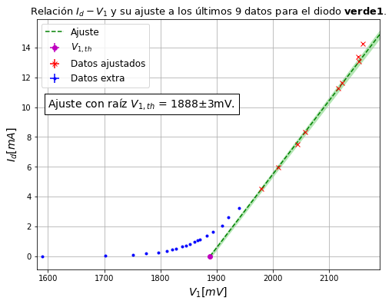
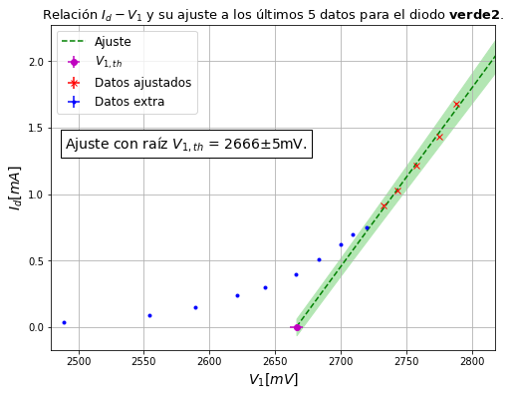

Slide 16
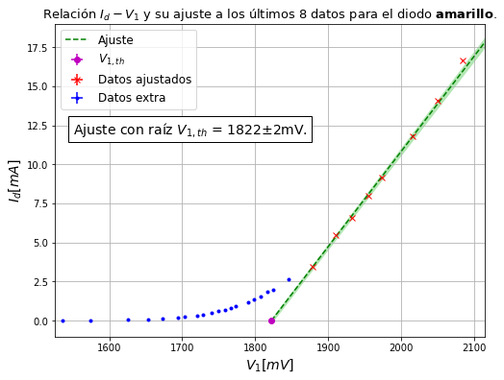
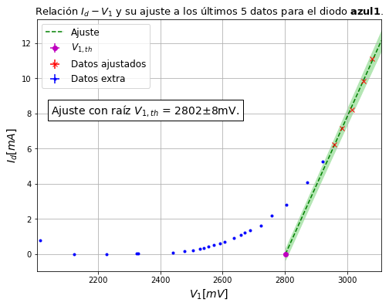

Slide 17
